Slide 1
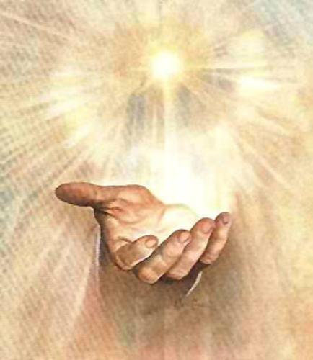
賜生命聖靈的律

Slide 2
羅 8:1-4 如今，那些在基督耶穌裡的就不定罪了。 (2) 因為賜生命聖靈的律，在基督耶穌裡釋放了我，使我脫離罪和死的律了。 (3) 律法既因肉體軟弱，有所不能行的，神就差遣自己的兒子，成為罪身的形狀，作了贖罪祭，在肉體中定了罪案， (4) 使律法的義成就在我們這不隨從肉體、只隨從聖靈的人身上。

Slide 3
羅 8:1-4 如今，那些在基督耶穌裡的就不定罪了。 (2) 因為賜生命聖靈的律，在基督耶穌裡釋放了我，使我脫離罪和死的律了。 (3) 律法既因肉體軟弱，有所不能行的，神就差遣自己的兒子，成為罪身的形狀，作了贖罪祭，在肉體中定了罪案， (4) 使律法的義成就在我們這不隨從肉體、只隨從聖靈的人身上。

Slide 4
罪與死的律 賜生命聖靈的律

Slide 5
靠己與靠聖靈的不同

Slide 6
聖靈的律 所產生的生命效益

Slide 7
聖靈的律所產生的生命效益 1. 不被定罪

Slide 8
聖靈的律所產生的生命效益 1. 不被定罪 2. 從罪和死的律中得到了釋放

Slide 9
聖靈的律所產生的生命效益 1. 不被定罪 2. 從罪和死的律中得到了釋放 3. 與主的生命聯合

Slide 10
聖靈的律所產生的生命效益 1. 不被定罪 2. 從罪和死的律中得到了釋放 3. 與主的生命聯合 4. 結出聖靈/生命的果子

Slide 11
順從聖靈的學習 1. 要聽信從主的話 約 6:63 叫人活著的乃是靈，肉體是無益的。我對你們所說的話就是靈，就是生命。

Slide 12
順從聖靈的學習 2. 要學習尋求與順服聖靈在心中的感動交通 提前 5:19 不要消滅聖靈的感動

Slide 13
賜生命聖靈的律 基督裏的生命方式

